Slide 1

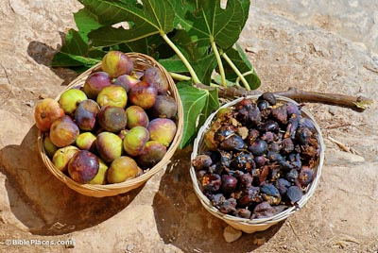

極好的無花果
極壞的無花果
被擄去巴比倫的猶大人
留在猶大和住
埃及的猶大人

Slide 2
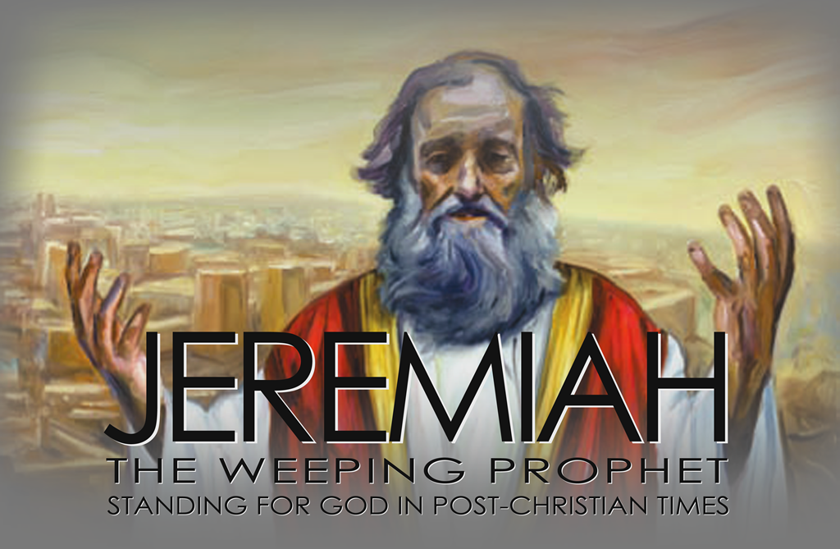
亡國的信息
25至29章

Slide 3
但以理书一章
1 犹大王约雅敬在位第三年，巴比伦王尼布甲尼撒来到耶路撒冷，将城围困。
2 主将犹大王约雅敬，并神殿中器皿的几分交付他手。他就把这器皿带到示拿地，收入他神的庙里，放在他神的库中。

Slide 4

BC
640
630
620
610
600
590
580
約哈斯
約雅斤
約西亞
約雅敬
西底家
被擄
耶利米的職事
(605)
第
一
批
被
擄
：
少
數
菁
英
(597)
第
二
批
被
擄
：
工
匠
(586)
第
三
批
被
擄
：
其
餘
:

Slide 5
BC
640
630
620
610
600
590
580
約哈斯
約雅斤
約西亞
約雅敬
西底家
被擄
耶利米的職事
約西亞
(31年)
長子
被銅鍊綑鎖
如驢般埋葬
約雅敬
(11年)
約哈斯
(3月)
西底家
(11年)
眾子被殺
雙眼被剜
被擄到巴比倫
2
1
4
次子
幼子
被擄到埃及
死於埃及
被擄到巴比倫
晚年獲優待
約雅斤
(3月)
3
孫子

Slide 6
耶利米书
2：13 因为我的百姓作了两件恶事，就是离弃我这活水的泉源，为自己凿出池子，是破裂不能存水的池子。

Slide 7
耶利米书
2： 19 你自己的恶必惩治你。你背道的事必责备你。由此可知可见，你离弃耶和华你的神，不存敬畏我的心，乃为恶事，为苦事。这是主万军之耶和华说的。

Slide 8
历代志下36章
19 迦勒底人焚烧神的殿，拆毁耶路撒冷的城墙，用火烧了城里的宫殿，毁坏了城里宝贵的器皿。
20 凡脱离刀剑的，迦勒底王都掳到巴比伦去，作他和他子孙的仆婢，直到波斯国兴起来。
21 这就应验耶和华借耶利米口所说的话，地享受安息。因为地土荒凉便守安息，直满了七十年。

Slide 9
但以理书9章
1 玛代族亚哈随鲁的儿子大利乌立为迦勒底国的王元年，
2 就是他在位第一年，我但以理从书上得知耶和华的话临到先知耶利米，论耶路撒冷荒凉的年数，七十年为满。
3 我便禁食，披麻蒙灰，定意向主神祈祷恳求。

Slide 10
耶利米书1章
5 我未将你造在腹中，我已晓得你。你未出母胎，我已分别你为圣。我已派你作列国的先知。

Slide 11

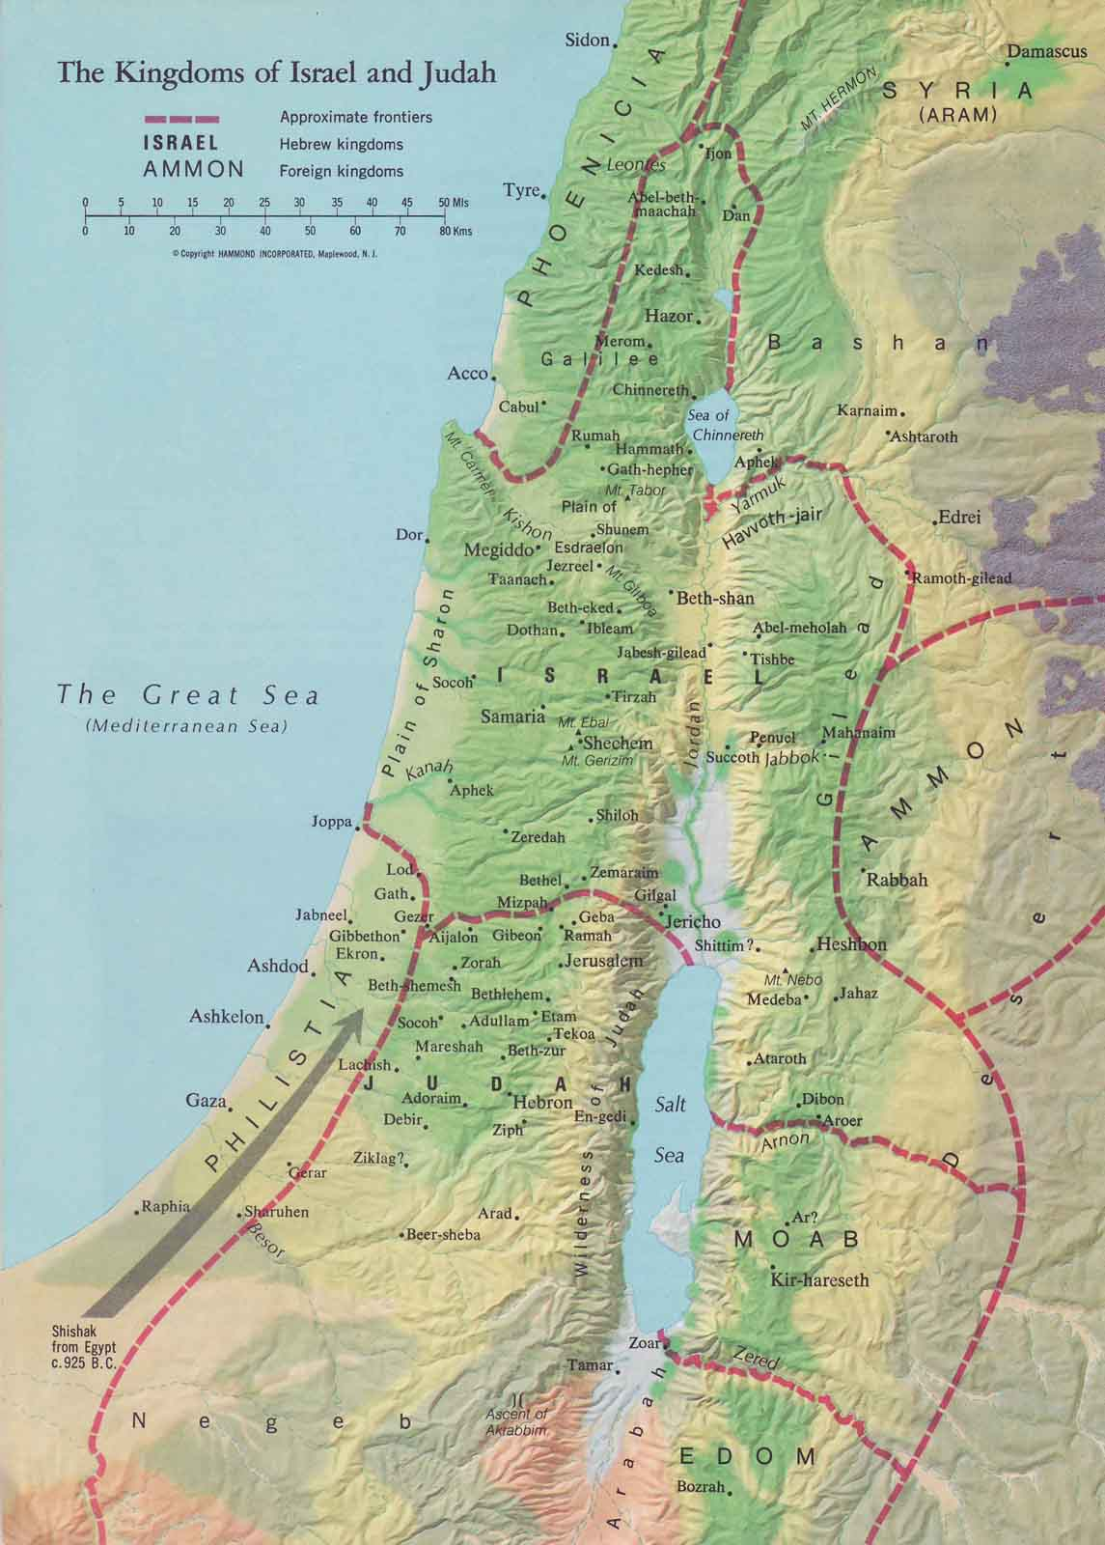
西頓
推羅
亞捫
耶路撒冷
猶大
摩押
以東

Slide 12
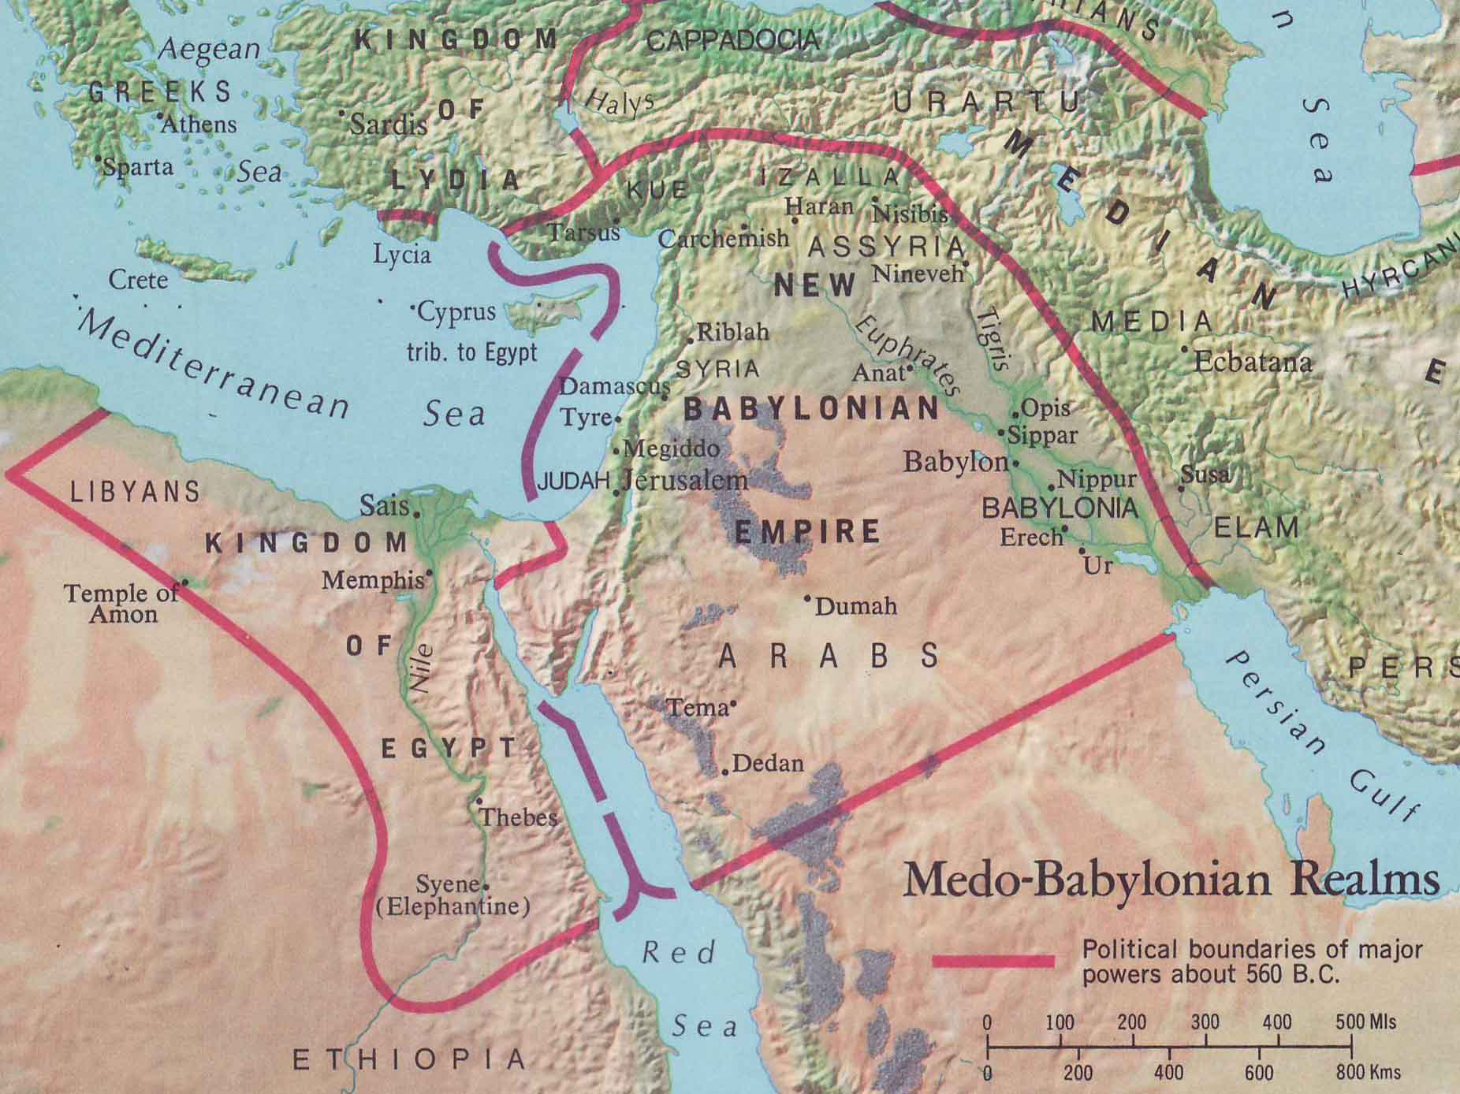
瑪代
推羅、西頓
巴比倫
猶大
非利士
以攔
以東、摩押、亞捫
底但、提瑪、
亞拉伯

Slide 13
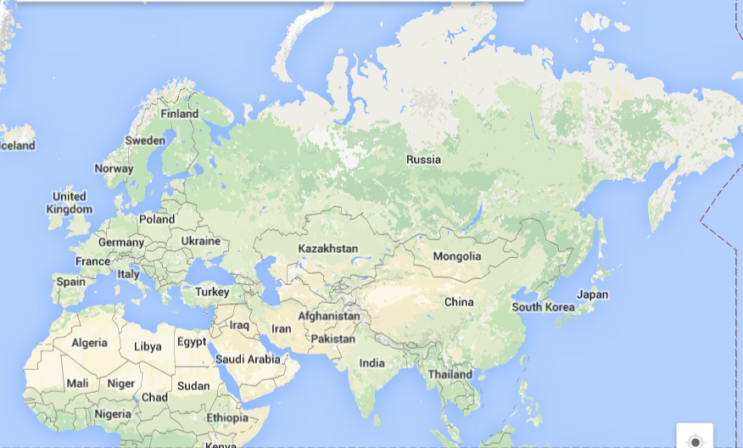

Slide 14



章
時間
內容
章
時間
內容
1
約西亞13年
耶利米蒙召
14
旱災
2
15
代求無用
3
約西亞
16
災禍信息
不可娶妻生子
4
最早期信息
17
籲守安息日
5
18
窰匠信息
窯匠弄泥
6
19
打碎瓦瓶
7
(約雅敬登基)
聖殿前信息
(下接26章)
20
隔約20年
巴施戶珥枷鎖先知
8
21
西底家 領
求問耶利米
9
22
約雅敬 袖
論猶大三惡王
10
23
信
論假先知
11
背約信息
同鄉欲謀害先知
24
西底家 息
兩筐無花果
12
與神爭辯
25
約雅敬4年
預言被擄70年
13
麻布腰帶/酒罈
26
約雅敬登基
民欲治死耶利米

Slide 15
耶利米书7章
1 耶和华的话临到耶利米说，
2 你当站在耶和华殿的门口，在那里宣传这话说，你们进这些门敬拜耶和华的一切犹大人，当听耶和华的话。
3 万军之耶和华以色列的神如此说，你们改正行动作为，我就使你们在这地方仍然居住。
4 你们不要倚靠虚谎的话，说，这些是耶和华的殿，是耶和华的殿，是耶和华的殿。
……

Slide 16
耶利米书7章
9 你们偷盗，杀害，奸淫，起假誓，向巴力烧香，并随从素不认识的别神，
10 且来到这称为我名下的殿，在我面前敬拜。又说，我们可以自由了。你们这样的举动是要行那些可憎的事吗？
11 这称为我名下的殿在你们眼中岂可看为贼窝吗？我都看见了。这是耶和华说的。

Slide 17
犹大书
4 因为有些人偷着进来，就是自古被定受刑罚的，是不虔诚的，将我们神的恩变作放纵情欲的机会，并且不认独一的主宰我们主耶稣基督。

Slide 18
耶利米书1章
16 至于这民的一切恶，就是离弃我，向别神烧香，跪拜自己手所造的，我要发出我的判语，攻击他们。
17 所以你当束腰，起来将我所吩咐你的一切话告诉他们。不要因他们惊惶，免得我使你在他们面前惊惶。
18 看哪，我今日使你成为坚城，铁柱，铜墙，与全地和犹大的君王，首领，祭司，并地上的众民反对。
19 他们要攻击你，却不能胜你。因为我与你同在，要拯救你。这是耶和华说的。

Slide 19
BC
640
630
620
610
600
590
580
約哈斯
約雅斤
約西亞
約雅敬
西底家
被擄
耶利米的職事
(605)
第
一
批
被
擄
：
少
數
菁
英
(597)
第
二
批
被
擄
：
工
匠
(586)
第
三
批
被
擄
：
其
餘
:

Slide 20
西頓
推羅
亞捫
耶路撒冷
猶大
摩押
以東

Slide 21
從古以來，在你我以前的先知，向多國和大邦說預言，論到爭戰、災禍、瘟疫的事。
先知預言的平安，到話語成就的時候，人便知道他真是耶和華所差來的。(耶28:8-9)
預言內容
結果
例子
爭戰、災禍、瘟疫
不一定應驗
(因悔改或代禱)
約拿
阿摩司
平安
必然應驗
以利沙
以賽亞

Slide 22
申命记18章
20 若有先知擅敢托我的名说我所未曾吩咐他说的话，或是奉别神的名说话，那先知就必治死。
21 你心里若说，耶和华所未曾吩咐的话，我们怎能知道呢？
22 先知托耶和华的名说话，所说的若不成就，也无效验，这就是耶和华所未曾吩咐的，是那先知擅自说的，你不要怕他。

Slide 23
提摩太前书
1 我劝你第一要为万人恳求祷告，代求，祝谢。
2 为君王和一切在位的也该如此。使我们可以敬虔端正，平安无事的度日。

Slide 24
耶利米书29章
¹¹ For I know the plans I have for you,” declares the Lord, “plans to prosper you and not to harm you, plans to give you hope and a future.
¹² Then you will call on me and come and pray to me, and I will listen to you.
¹³ You will seek me and find me when you seek me with all your heart.

Slide 25
以赛亚书55章
8 耶和华说，我的意念，非同你们的意念，我的道路，非同你们的道路。
9 天怎样高过地，照样我的道路，高过你们的道路，我的意念，高过你们的意念。

